Slide 1
PCにAnaconda/Pythonをインストール
各自のPCにAnacondaを使い，Pythonをインストールしてください
標準Python
Pythonのみインストール
必要ライブラリを個別にインストール要
Miniconda
（標準PythonとAnacondaの中間）
Python
インストール方法
AIなど科学計算用ライブラリがセット
重い。使わないものも多く含む
Anacondaサイトからインストールできる
Anaconda
このURLをクリック
その他
（Winpython・・・）

Slide 2
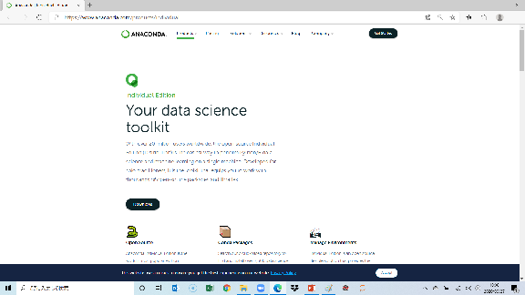
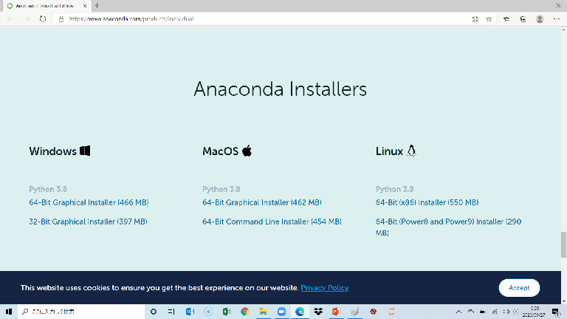
PCにAnaconda/Pythonをインストール
各自のPC環境に合わせて、 Anacondaサイトからインストール

Slide 3
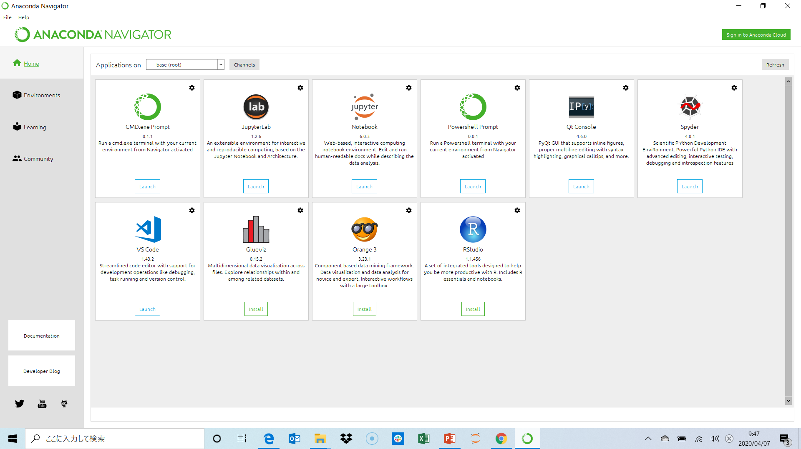
PCにAnaconda/Pythonをインストール
Anaconda Navigaterを起動できればOK（以下はWindows）

